Slide 1
Aby srnec zachutnal… Oborové dny na Skálovce
Jana Pekařová, Michal Loukota
PPUČ
ZŠ Turnov, Skálova

Slide 2
Celá prezentace je dostupná pod licencí CC BY-SA 4.0 Mezinárodní.

Slide 3
Podpora budování kapacit pro rozvoj základních pre/gramotností v předškolním a základním vzdělávání – Podpora práce učitelů (PPUČ) je financován Evropskou unií.

Slide 4
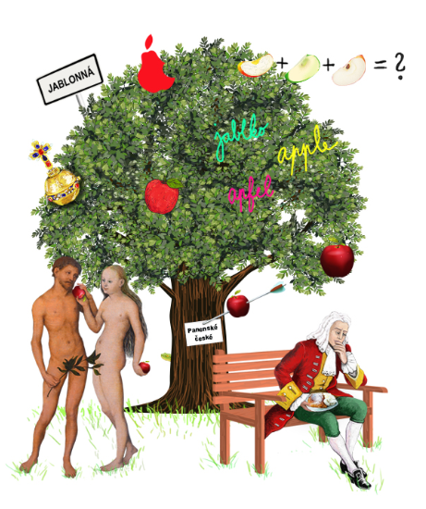
Podpora práce učitelů
Podpora budování kapacit pro rozvoj základních pre/gramotností v předškolním a základním vzdělávání

Slide 5
Jak jsme na lov vyrazili...
jak propojit třídy?
jak prohloubit zájem žáků o jejich vlastní „obor“?
jak dát učitelům možnost ukázat, co je baví, zajímá?
Sportovní základní soukromá škola Litvínov
ZŠ Kunratice

Slide 6
Propojení Géček
Čtenářská gramotnost
čtení textů, recepty, zpracovávání textových výstupů
Matematická gramotnost
recepty, měření, vážení, tabulky, grafy
Digitální gramotnost
zpracování prezentací, nahrávání, tvorba videí

Slide 7
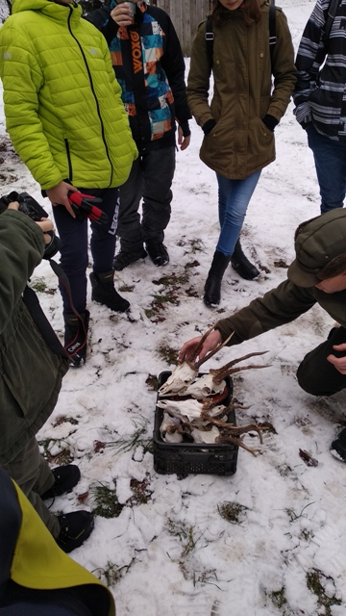
Před prvním zásahem...
CÍL?
PRO KOHO? – žáci
KDY? – termín
KDO? – učitelé
ZPĚTNÁ VAZBA? – jak

Slide 8
Co jsme zatím navařili...
4 ročníky oborových dnů
stejná pravidla (dny, přibližný počet žáků ve skupině, zpětná vazba, prezentační den)
dostatečná volnost (témata, místo oborových dnů, forma zpětné vazby)

Slide 9
Co stále dochucujeme...
Jak dlouhý časový rozestup mezi OD a prezentací?
Jaké ročníky zapojit?
Jakým způsobem hodnotit zapojení jednotlivců?
Jaká témata nabídnout?

Slide 10
Nabízené hotovky...
Srnčí nejen na talíři
Máš pod čepicí? Ušij si čepici!
Když se řekne tanec…
Parkour
Božský Kája – fenomén
Obrábění kovů
Práce se dřevem
Londýn 100x jinak
https://zsskalova.cz/nove/wp-content/uploads/2019/11/Oborov%C3%A9-dny-2019-T%C3%89MATA.pdf
https://zsskalova.cz/nove/wp-content/uploads/2018/10/OBOROV%C3%89-DNY-2018.pdf

Slide 11
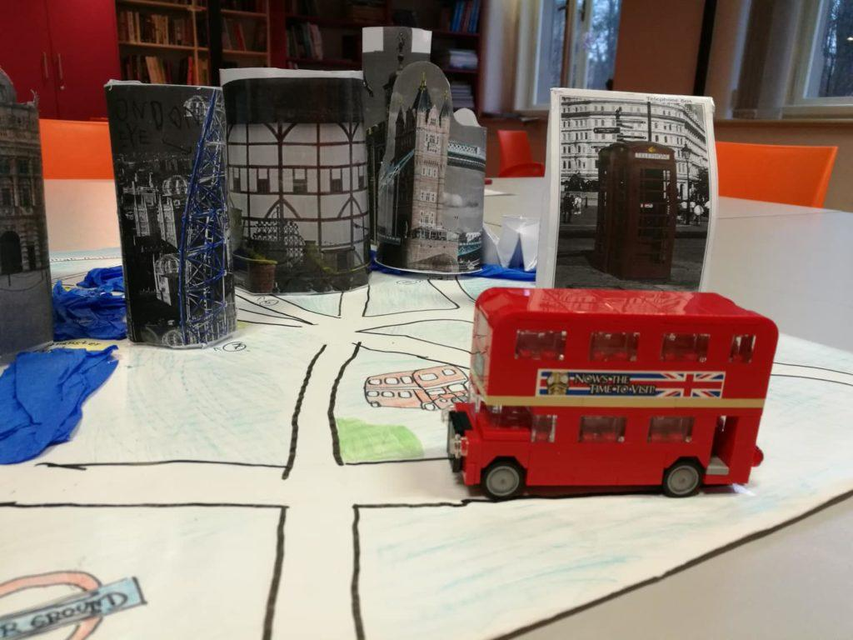
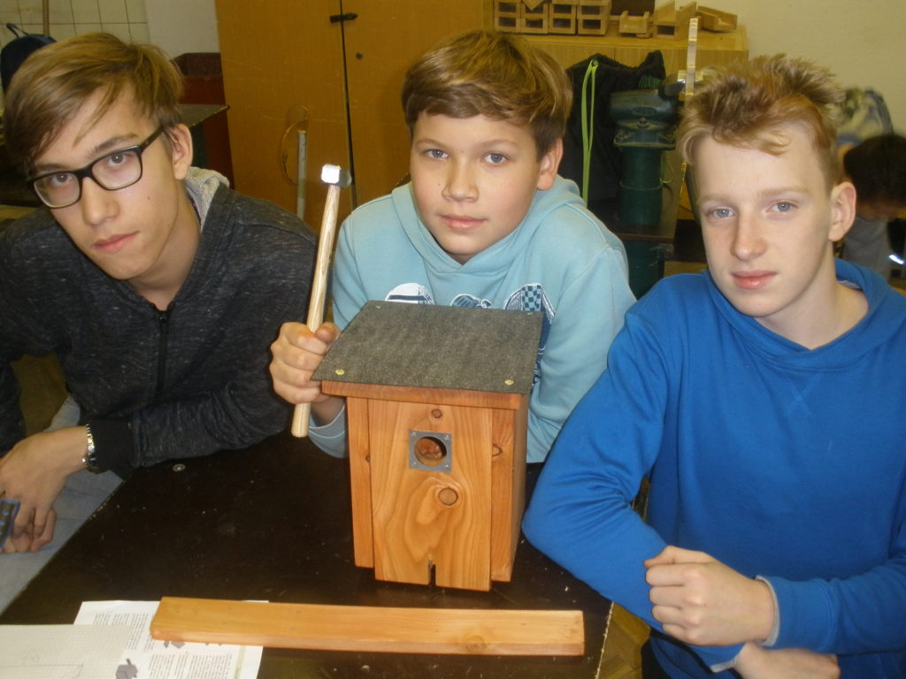
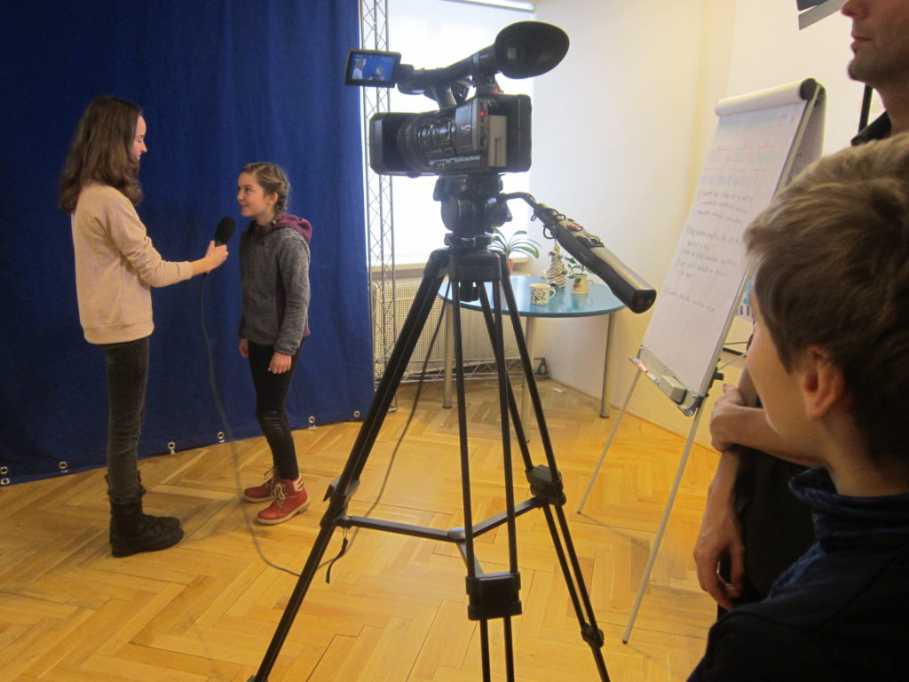
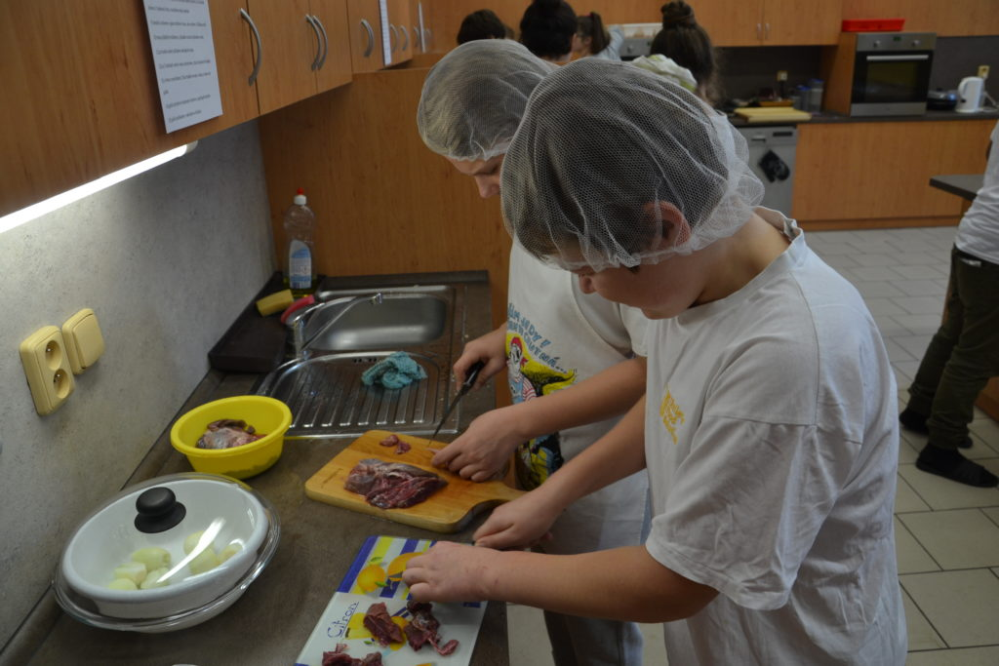
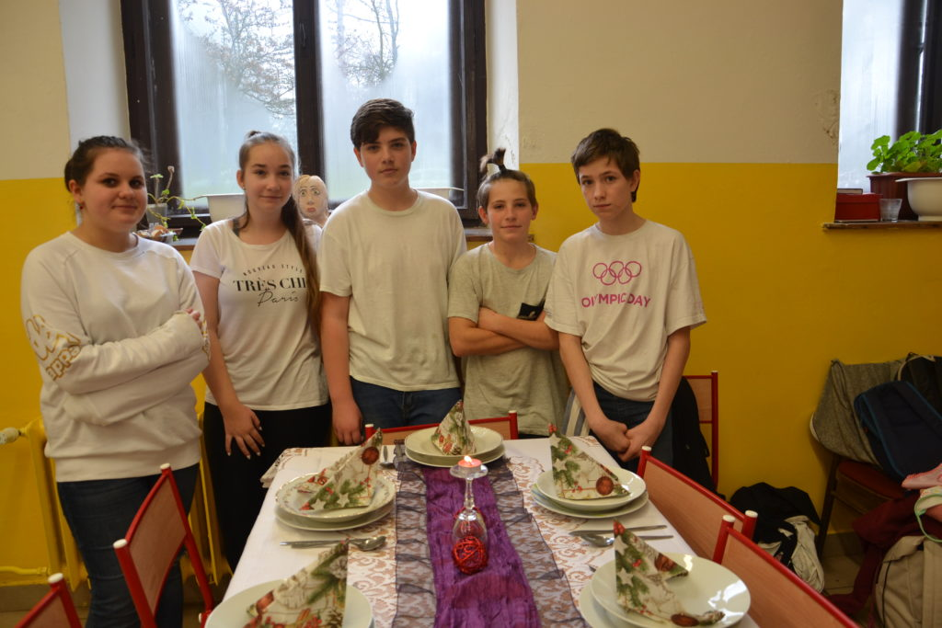
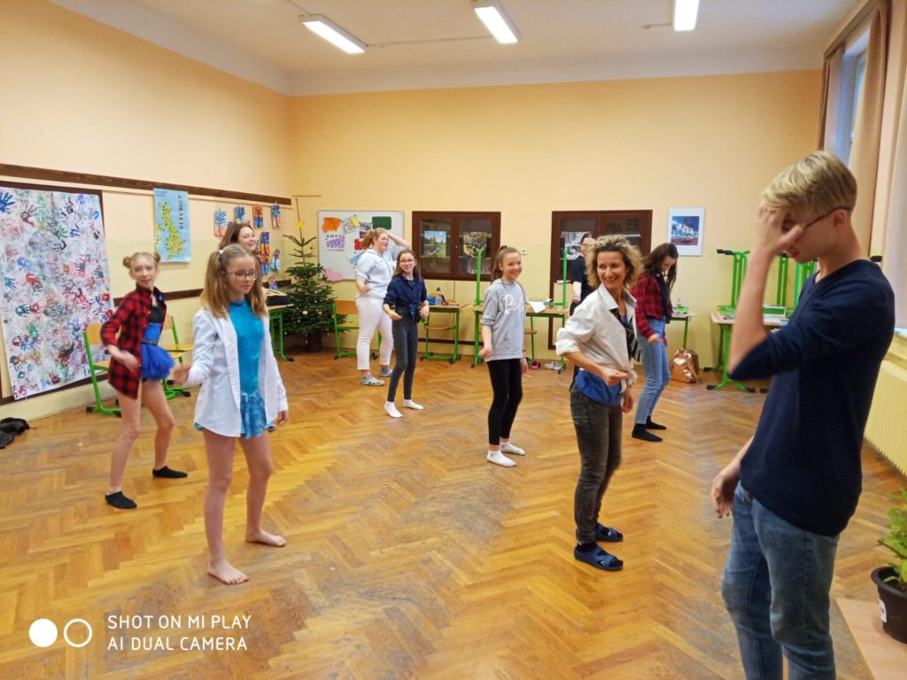
Nabízené hotovky...

Slide 12
Děkuji za pozornost
Mgr. Michal Loukota
Mgr. Jana Pekařová
www.zsskalova.cz
www.facebookcom/zsskalova

Slide 13
Reflexe
Otázka
Jak odpovědět?

Slide 14
Zažili jste workshop, který si předsevzal, provést Vás přípravou oborového dne krok za krokem. Jak naplnil svou vizi?
Jak odpovědět?
Menti.com
Kód: 4692 9130

Slide 15
Jak zapojili v ZŠ Turnov učitele a žáky do přípravy a realizace projektu?
Jak odpovědět?
Menti.com
Kód: 4692 9130

Slide 16
Jak užitečné byly jednotlivé části workshopu?
Jak odpovědět?
Menti.com
Kód: 7190 7247

Slide 17
Doporučení k jednotlivým částem – jak workshop ještě vylepšit?
Jak odpovědět?
Menti.com
Kód: 7190 7247

